Slide 1
Koka PR-soppa på en spik
Johanna Snickars

Slide 2
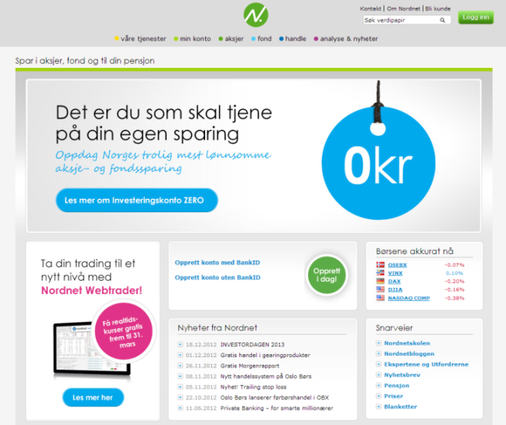
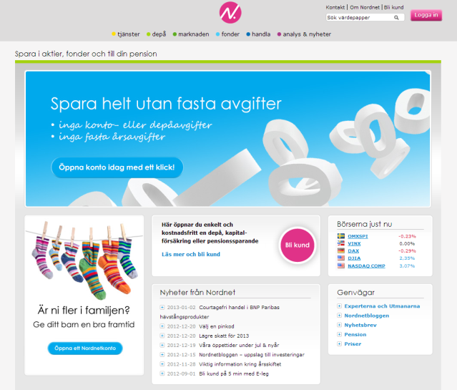
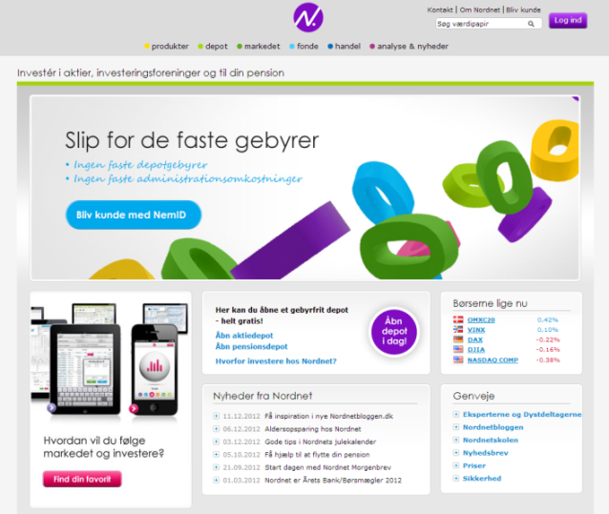
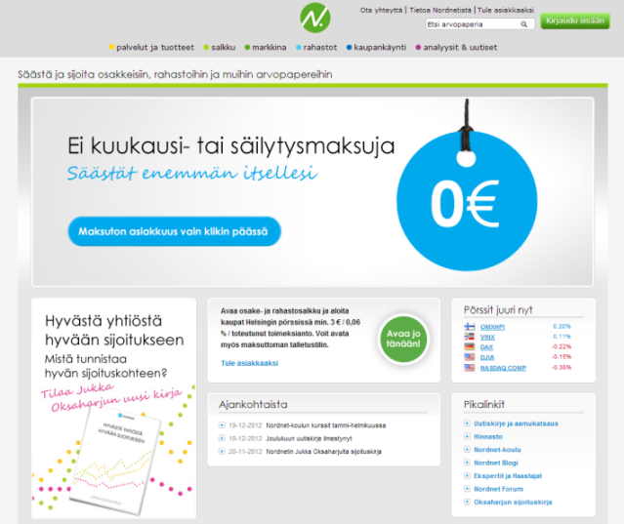
Nordnet – en Nordisk nätbank
Nordnet erbjuder tjänster som gör det enkelt att spara och låna
Med innovativa lösningar fokuserar vi på moderna sparare
Vår vision är att bli den ledande banken för sparande i Norden

Slide 3
Snabba fakta
Verksamhet i Sverige, Norge, Danmark och Finland
Huvudkontor i Alvik, Stockholm
3 produktområden: Investment & Savings, Pension, Bank
350 anställda
380 000 kunder
Börsnoterade på NASDAQ OMX

Slide 4
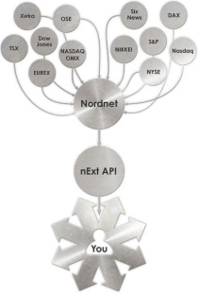
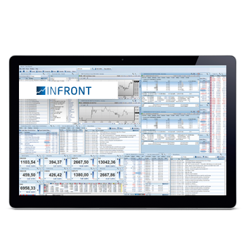
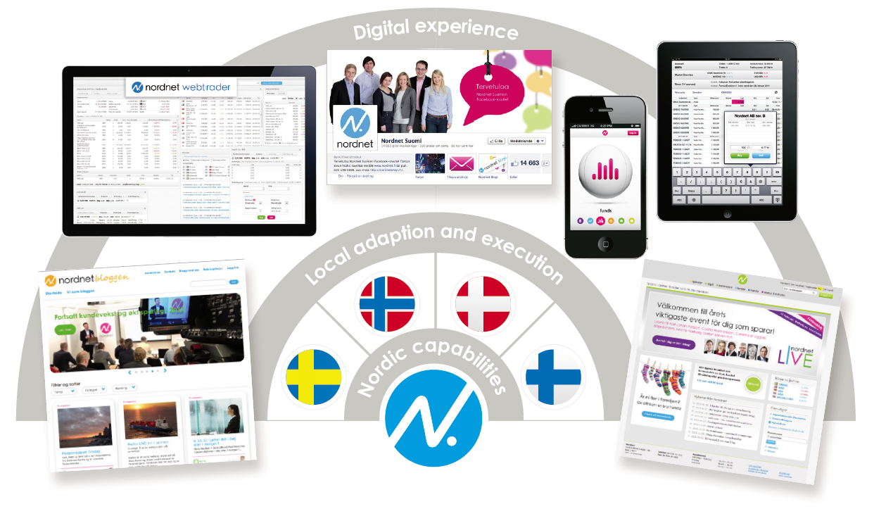
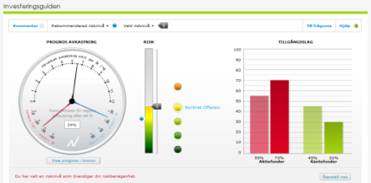
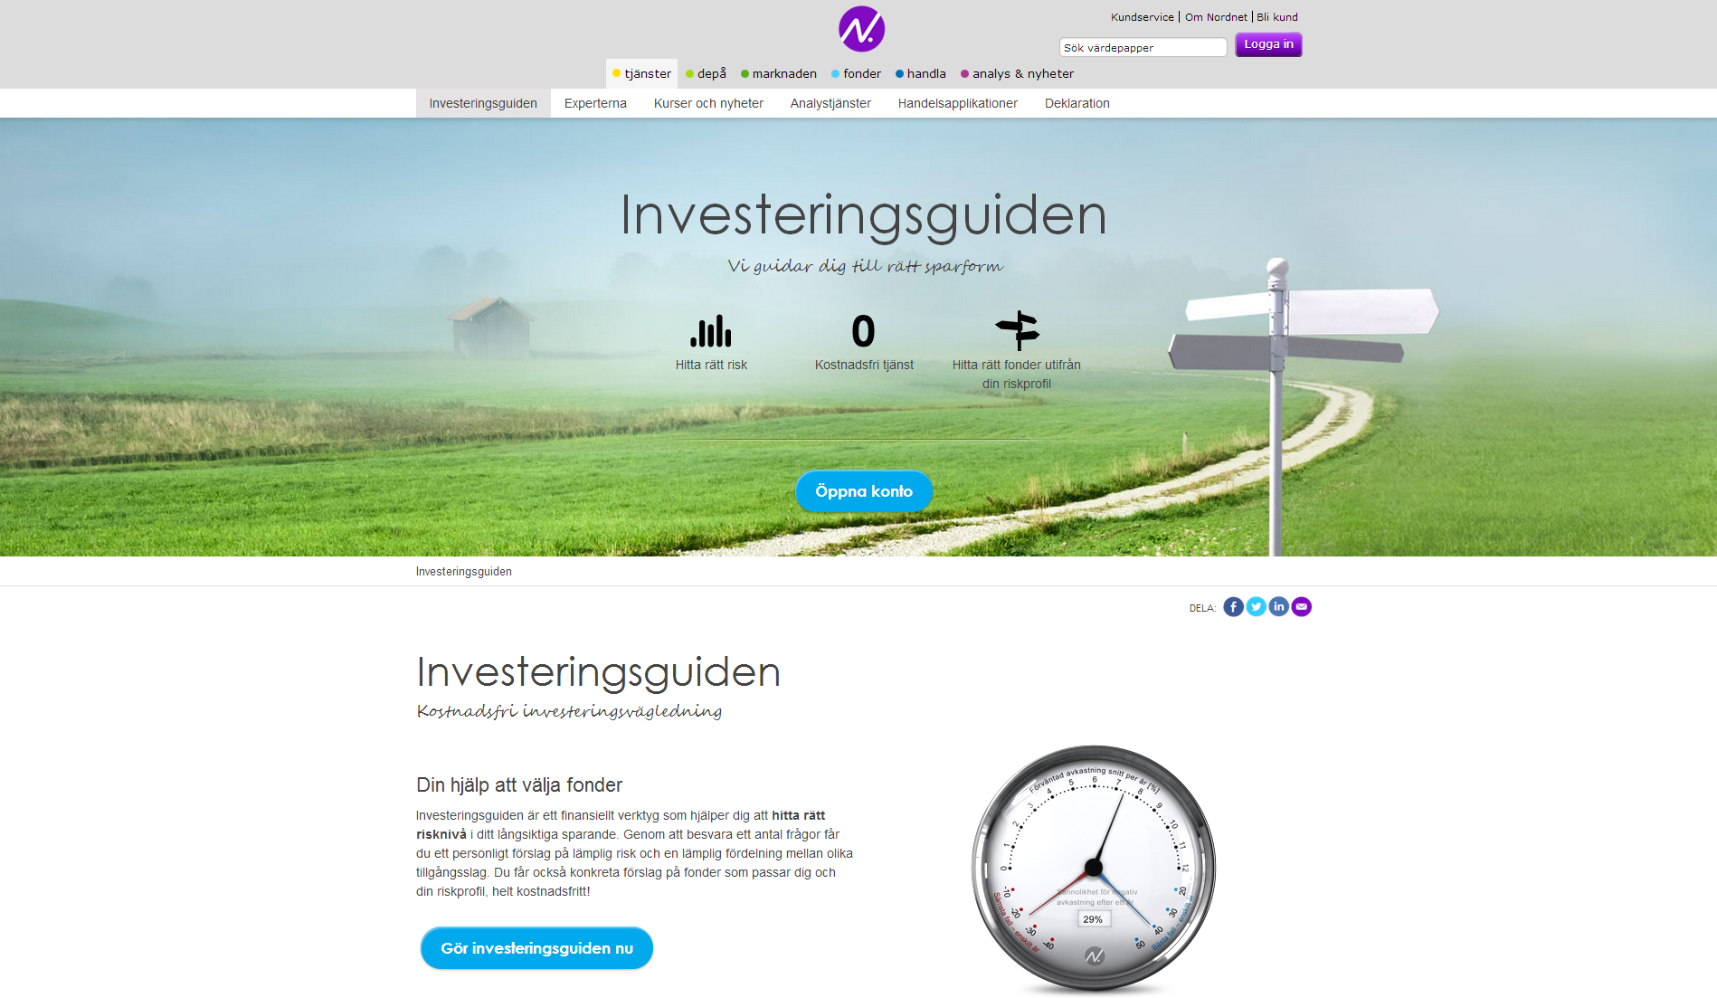
digitala nordnet

Slide 5
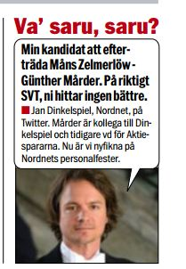
en tweet blir till en nyhet

Slide 6
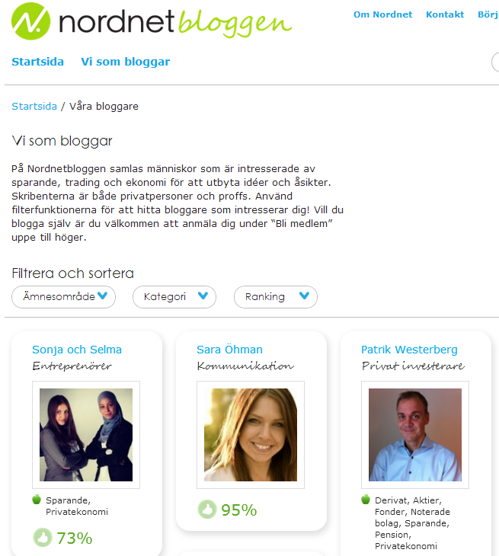
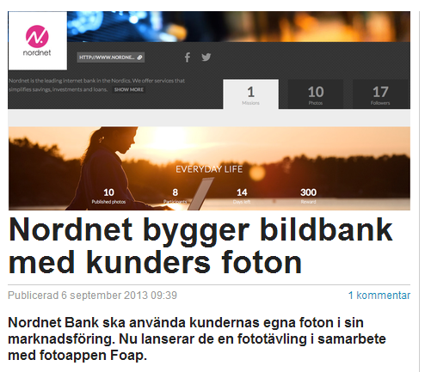
kunden skapar innehåll
+

Slide 7
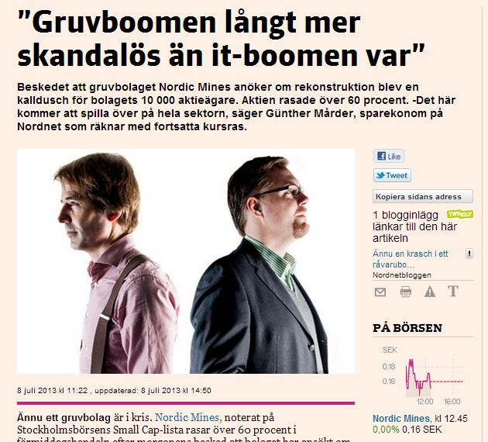
glöm inte att pinga

Slide 8
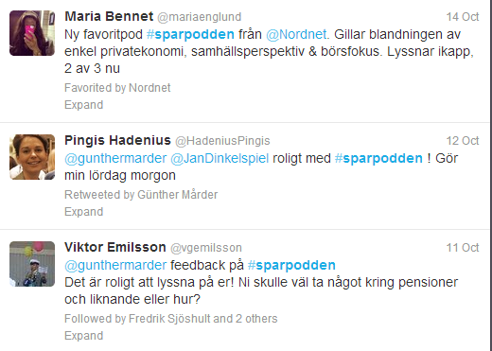
kunden styr innehåll

Slide 9
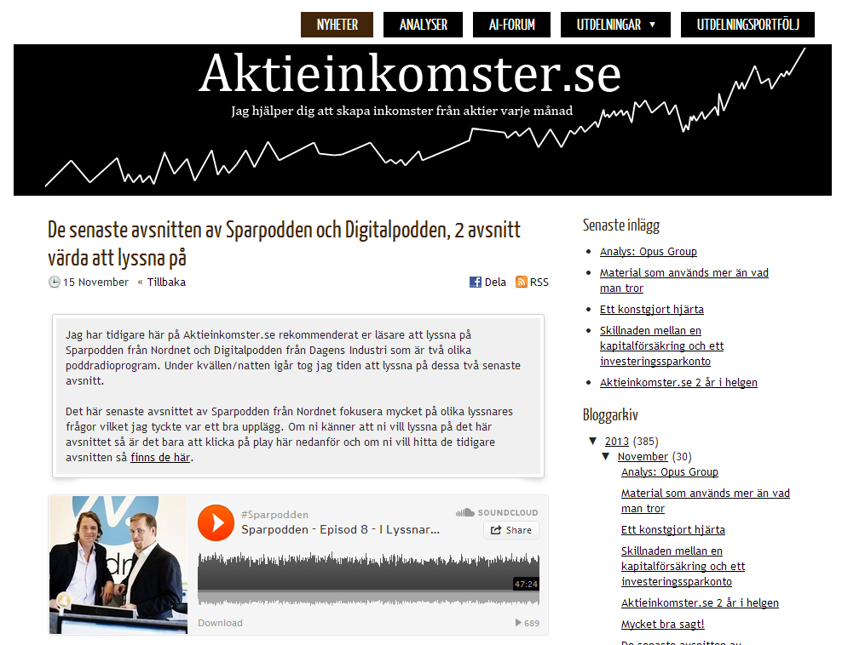
lyssna och vårda ambassadörer

Slide 10
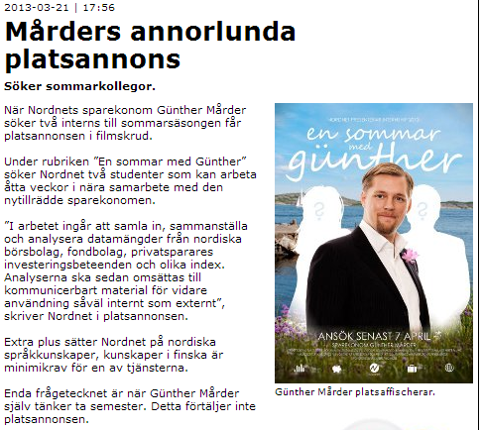
social rekrytering
Resultat:
175 ansökningar
Stor spridning i sociala medier
Artikel i Realtid
Pris: 0 SEK

Slide 11
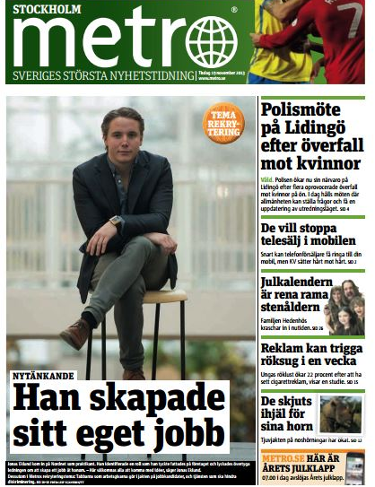
Employer branding
Storytelling + ambassadörer

Slide 12
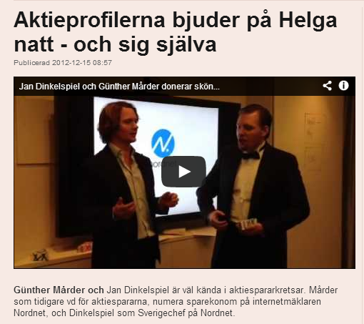
gratis är gott

Slide 13
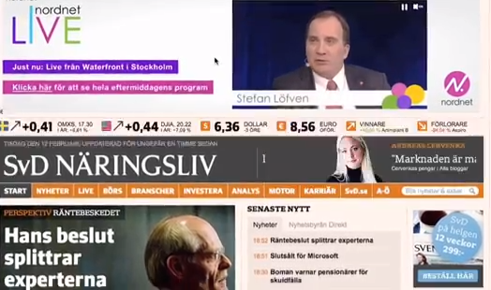
events = nyhetsvärde

Slide 14
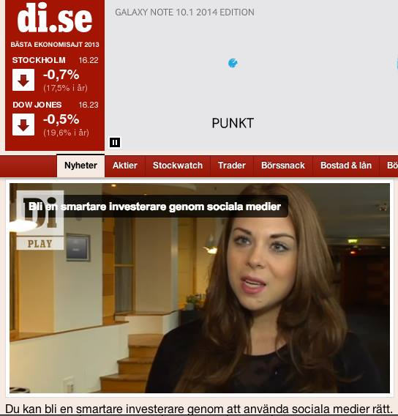
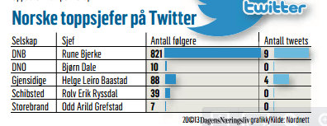
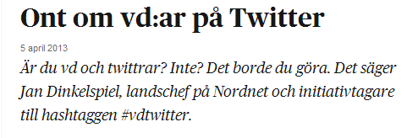
bli experten

Slide 15
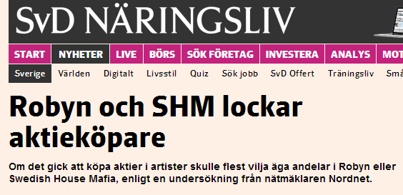
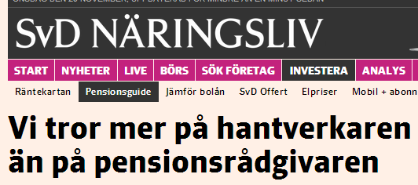
undersökningar

Slide 16
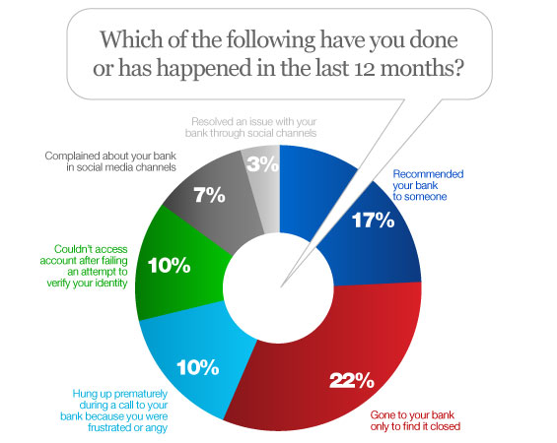
kundinteraktion 2.0
The Young Money survey, conducted by financial services consultancy MRM 2012.
Notes:
Social media exposes problems that are systematic.

Slide 17
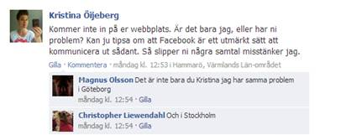
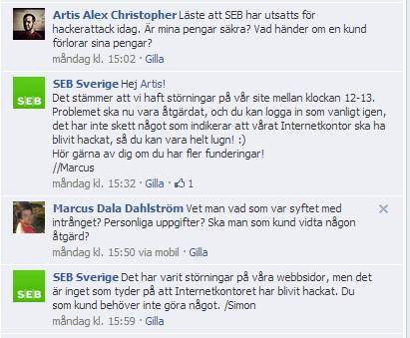
digital krishantering

Slide 18
krisen kan bygga varumärke

Slide 19
lärdomar krishantering
Var där debatten och kunderna är
Respektera men dra nytta av media
Var transparent och öppen – tillåt kritiker!
Bevaka och mät – analysera och utvärdera
Förbered - och öva!
Skapa kanaler och innehåll proaktivt

Slide 20
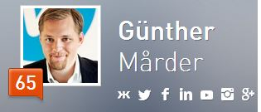
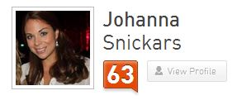
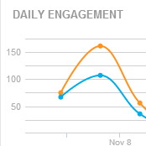
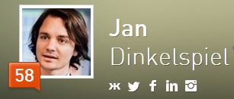
tävlingsanda
Hitta relevanta mått
Sätt tydliga mål
Jämför länder/personer
Analysera och utvärdera data

Slide 21
framgångsfaktorer
Mod
Mät allt
Tillgängliga talespersoner
Kommunikationskunskap
Internkommunikation + ambassadörer
Prioritera och våga välja bort

Slide 22
följ mig
@johsni
johanna.snickars@nordnet.se

